Slide 1
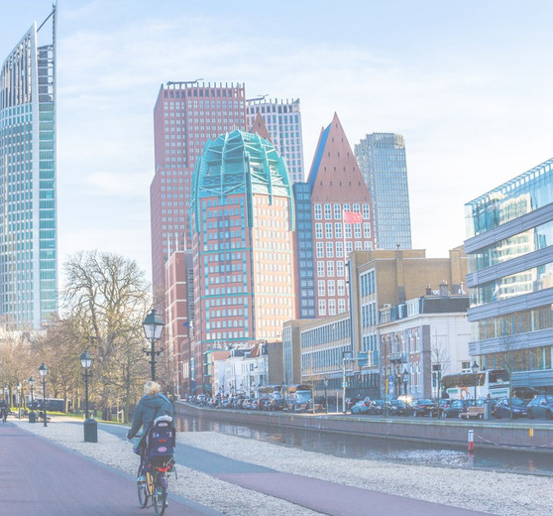
ПРЕДСТАВЛЯЕМ
Гаагский турнир дебатов по праву
(английский язык)
The Hague Law Debate Tournament
Проводится при поддержке
CORAX FOUNDATION

Slide 2
даты формат проведения матчи оценивание участие
О КОНКУРСЕ

Slide 3
Гаагский турнир дебатов по праву
1-е соревнование
2015
1-е международное соревнование
2018
Внедрение дистанционных раундов и прямых трансляций
2021
Конкурс проводится на английском языке, его предметной областью является международное право. Изначально в нем участвовало 18 команд из Голландии, теперь ожидается, что к весне 2022 года к нам присоединятся 32 университета со всего мира.
ТОЛЬКО
СТУДЕНТЫ-ЮРИСТЫ

Slide 4
КРАТКО
УЧАСТИЕ ВО ВРЕМЯ ПАНДЕМИИ
Временно конкурс полностью перенесен в онлайн-формат.
Матчи и дополнительные мероприятия проводятся дистанционно с помощью Cisco Webex.
Сами соревнования будут транслироваться в прямом эфире и опубликованы на YouTube.
СОРЕВНОВАНИЯ
координируются с помощью опытных преподавателей, профессионалов, студентов и выпускников университета Гааги;
Сопровождаются студентами-организаторами, отобранными в Гааге и Лилле.

Slide 5
The Hague University of Applied Sciences ("THUAS") (НИДЕРЛАНДЫ)
Catholic University of Lille (Universite Catholique de Lille - "Lille") (ФРАНЦИЯ)
University of Poitiers (Universite de Poitiers - "Poitiers") (ФРАНЦИЯ)
Ukrainian Catholic University ("UCU") (УКРАИНА)
Paris-Sorbonne Universite (Universite de Paris Sorbonne - "Sorbonne") (ФРАНЦИЯ)
Masaryk University (MUNI) ("Masaryk" or "MUNI") (ЧЕХИЯ)
University of Bologna (Universita Bologna) (ИТАЛИЯ)
Sofia University ("Sofia") (БОЛГАРИЯ)
University of Reading ("Reading") (ВЕЛИКОБРИТАНИЯ)
Tallinn University of Technology ('Taltech") (ЭСТОНИЯ)
Central European University ("CEU") (АВСТРИЯ) Maastricht University ("Maastricht") (НИДЕРЛАНДЫ) Stockholm University ("Stockholm") (ШВЕЦИЯ)
University of Melbourne ("Melbourne") (АВСТРАЛИЯ) University of California Los Angeles ("UCLA") (США) St John's University (of New York) ("St John's") (США)
Yerevan State University (АРМЕНИЯ)
St Joseph University of Beirut (Universite St Joseph de Beyrouth - "St Joseph") (ЛИВАН) Chuo University (of Tokyo) ("Chuo") (ЯПОНИЯ)
Dom Helder Law School ("Dom Helder") (БРАЗИЛИЯ)
University Torcuato di Tella (Universidad Torcuato di Tella - "UTDT") (АРГЕНТИНА)
University of the West Indies ("Barbados") (БАРБАДОС)
USP (ФИДЖИ)
Hong Kong Baptist University ("Hong Kong") (КИТАЙ) University of Curacao ("Curacao")(НИДЕРЛАНДЫ)
University of Lusaka ("Lusaka") (ЗАМБИЯ)
University of Lagos ("Unilag") (НИГЕРИЯ)
КТО УЧАСТВУЕТ?

Slide 6
Конкурс проводится на французском языке и фокусируется на вопросах, связанных с международным правом, международными отношениями и/или политикой.
Гаагский межвузовский конкурс (на французском языке)
Это соревнование – новый проект фонда Corax, организованный под патронажем Посольства Франции в Нидерландах.
Основная часть соревнований пройдет онлайн, и в 2022 году будут организованы очные полуфиналы и финале в Лилле (Франция) и Гааге (Нидерланды), если это позволит эпидемиологическая ситуация.
НЕТ ОГРАНИЧЕНИЙ ПО НАПРАВЛЕНИЮ ПОДГОТОВКИ

Slide 7
СРОКИ СОРЕВНОВАНИЙ
ожидаемой программы соревнований
ЯНВАРЬ
ФЕВРАЛЬ
МАРТ
АПРЕЛЬ
МАЙ
ИЮНЬ
Факультативные воркшопы по дебатам
Дедлайн по регистрации
Начало фазы командных соревнований
Продолжение командных соревнований
1/4 финал
Финал
Обсуждение дат дебатов с участниками
полуфинал
1/8 финала
Анонс тем
матчи проходят раз в две недели (с учетом праздников и различий между разными учебными годами по всему миру).

Slide 8
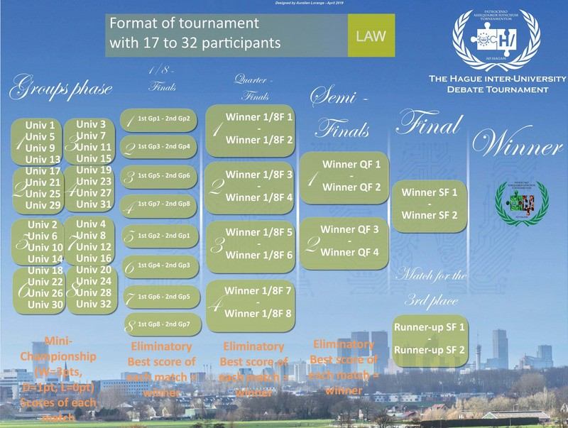
ТУРНИРЫ С 17-32 КОМАНДАМИ
Стадия групповых турниров
1/8
финал
1/4
финал
Полуфиналы
ФИНАЛ
Мини-соревнования в группах по 4 университета. Очки суммируются за каждый матч
Отборочный тур: лучший результат каждого матча считается победителем
Четвертьфинал проходит по принципу 1/8. Между собой соревнуются победители прошлых туров
В полуфинале отбор в финал снова происходит по лучшему результату

Slide 9
ПОСОРЕВНУЕМСЯ?
ПРАВИЛА
Начальные позиции |  |  | Опровержение |  | Заключение
 | КОМАНДА B КОМАНДА A | У команды будет 4 минуты для выступления с позиции «за». | У 1-го спикера есть 2 минуты на то, чтобы представить аргументы и начать опровержение | У 2-го спикера есть 2 минуты для опровержения и представления новых моментов | У 3-го спикера есть 2 минуты на опровержение и обобщение аргументов
 |  | У команды будет 4 минуты для выступления с позиции «против». | У 1-го спикера есть 2 минуты на то, чтобы представить аргументы и начать опровержение | У 2-го спикера есть 2 минуты для опровержения и представления новых моментов | У 3-го спикера есть 2 минуты на опровержение и обобщение аргументов
1 матч = 30 минут
Высказываются позиции «за» и «против» в самом начале матча
судьями являются преподаватели участвующих университетов, аспиранты, студенты или гости от наших партнеров

Slide 10
МАТЧИ
день проведения – каждые 2 недели
темы объявляются за 10 дней для всех университетов
матчи проходят на онлайн-платформе Webex
матчи публичные, идут в прямой трансляции и записываются
у 3-х судей (разных стран, предложенные НЕ соревнующимися командами) есть 24 часа, чтобы отправить протоколы для каждой команды
результаты публикуются и отправляются всем участникам
протоколы с отзывами передаются командам после матчей

Slide 11
Темы
Каждый раз – новая тема
ТЕМЫ И ФОРМУЛИРОВКИ ДЛЯ ДЕБАТОВ
Темы и их конкретные формулировки для дебатов объявляются всегда за 10 дней до запланированного матча, причем эти формулировки назначаются случайным образом случайно подобранным командам.
Примеры формулировок прошлых лет:
Контроль над онлайн-информацией необходим для поддержания общественного порядка
Экономическая эксплуатация природных территорий должна быть запрещена
Свобода прессы совместима с уважением к частной жизни
Закон следует за развитием общества, а не заставляет его развиваться
ТЕМЫ
Разные темы на каждом этапе
Примеры прошлых тем:
Экологическое право
Космическое право
Общественный порядок
Право и общество
Свобода прессы
Интеллектуальная собственность
* В случае слишком сложной формулировки для дебатов, наша команда по контенту может предоставить вспомогательные материалы, чтобы помочь командам подготовиться.

Slide 12
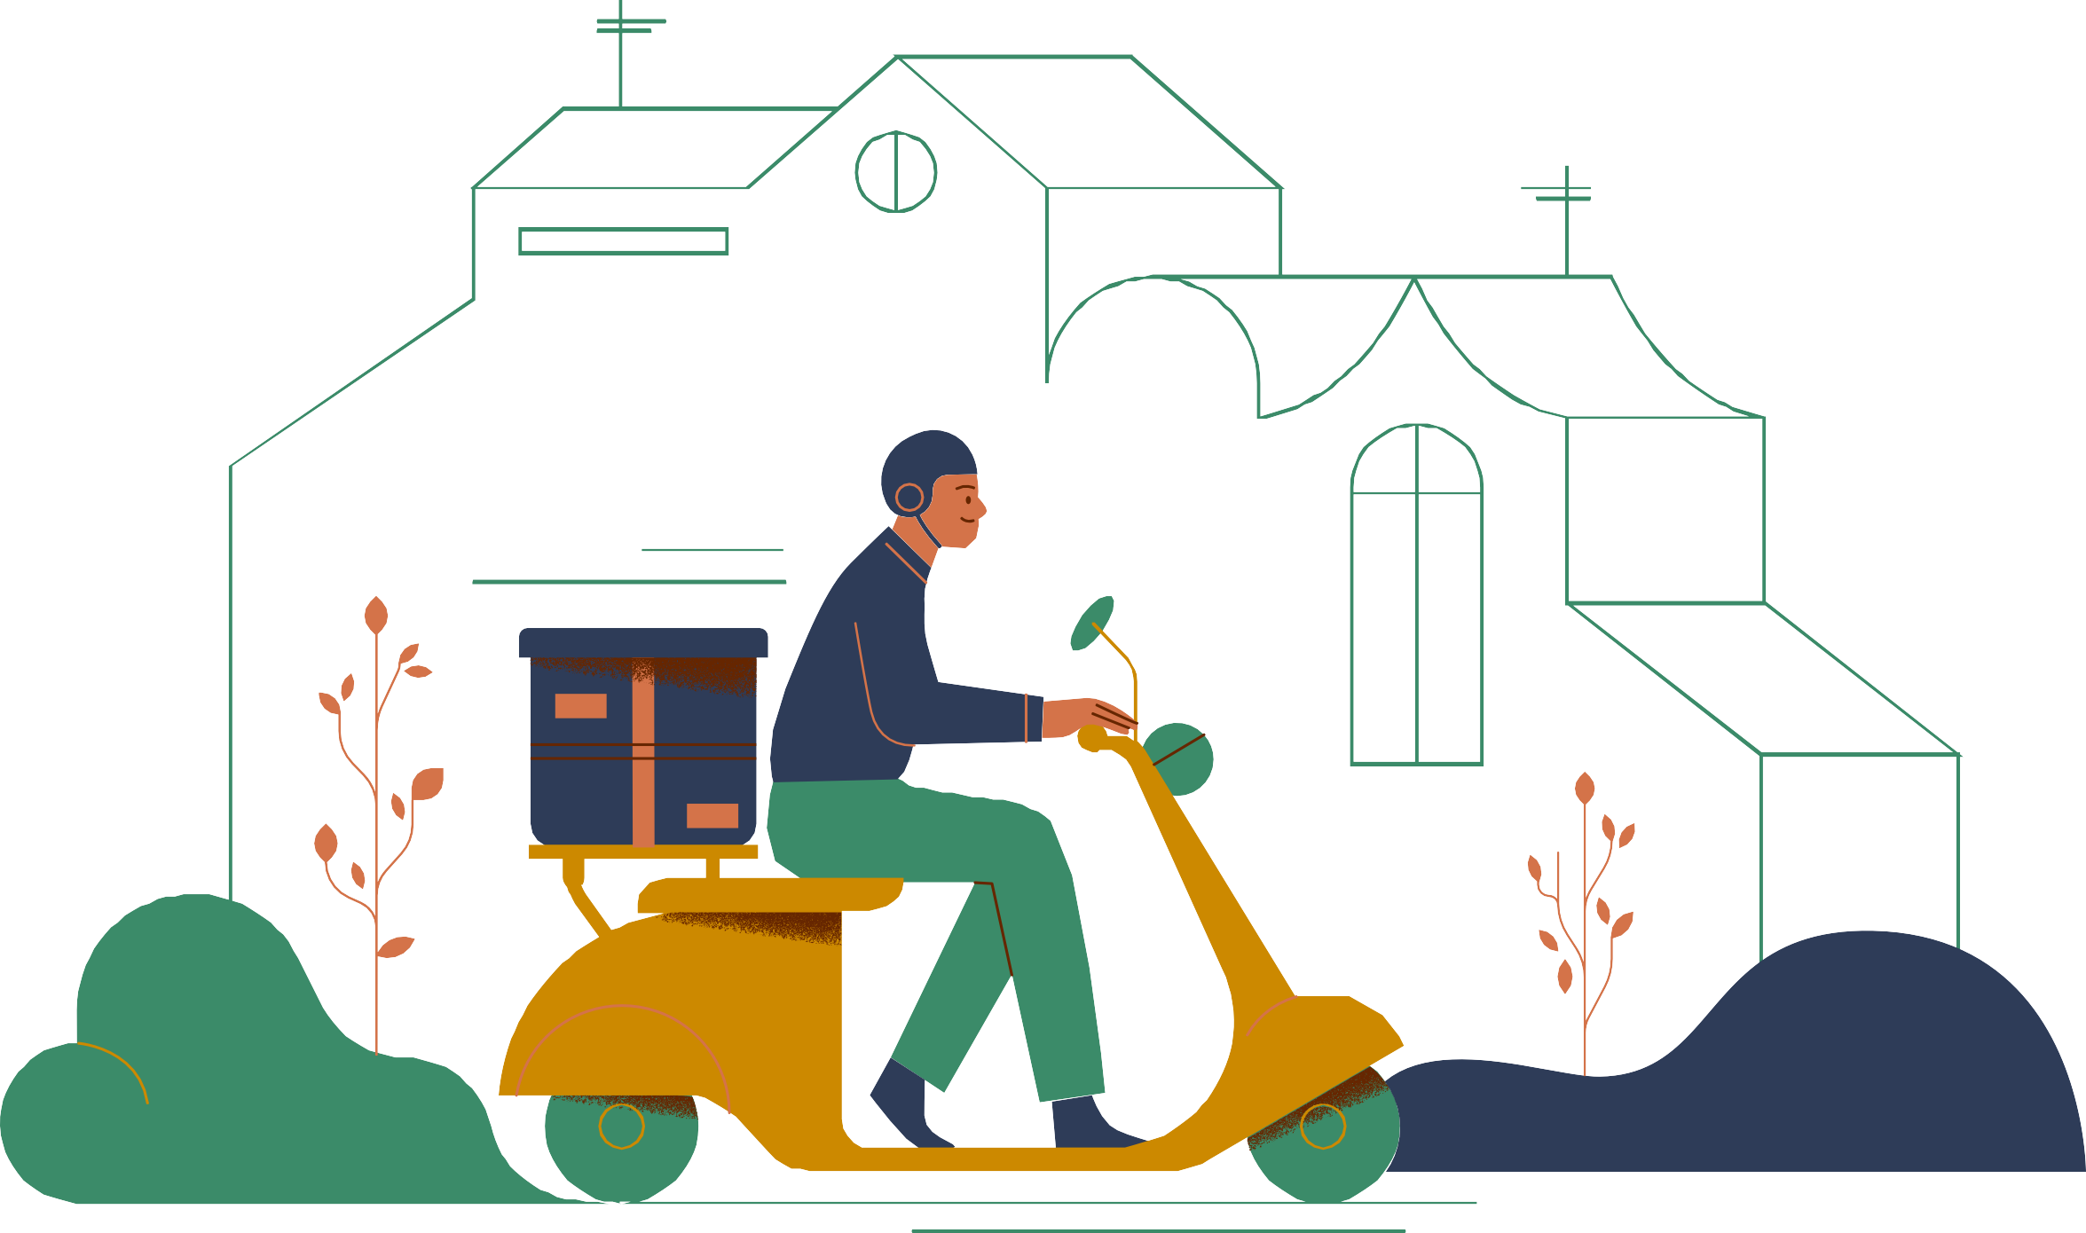
УЧАСТИЕ

Slide 13
ВОЗМОЖНОСТИ
знакомство со студентами со всей планеты – соревнования охватывают все континенты
на подготовку требуется не так много времени (это не классический муткорт)
новые знания по самым разным темам и возможность улучшить практические навыки юриста
шанс продемонстрировать уже существующие навыки и представить свой университет
опыт, которым можно поделиться с друзьями, семьей, преподавателями и будущими работодателями
Интересно?

Slide 14
КАК СТАТЬ УЧАСТНИКОМ?
Команда 2-3 человека
Напишите нам на почту: intmootcourtcentermsu@gmail.com
Тема письма: Хочу на дебаты!
В приложении прикрепите в формате PDF единым файлом
мотивационное письмо и резюме на английском языке
Ждите приглашение на собеседование
ЖДЕМ ВАШИХ ЗАЯВОК И ЖЕЛАЕМ УДАЧИ!

